Slide 2
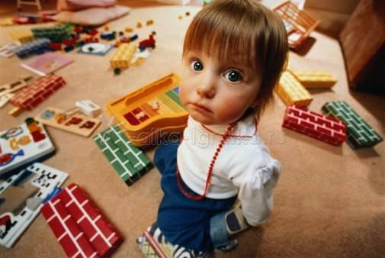
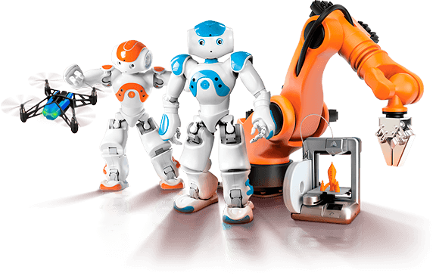
Детская робототехника сейчас - это самое инновационное и популярное направление в дополнительном образовании.
Робототехника для детей — это новый способ увлечь ребёнка вне школы, раскрыть его творческие способности и помочь ему в изучении школьных дисциплин.
.

Slide 3
11 500 (первоклассники)
90 000
(школьников)
52 000
(дети, посещающие дошкольные учреждения)
55
детских садов
54
школы
27
частных

Slide 4
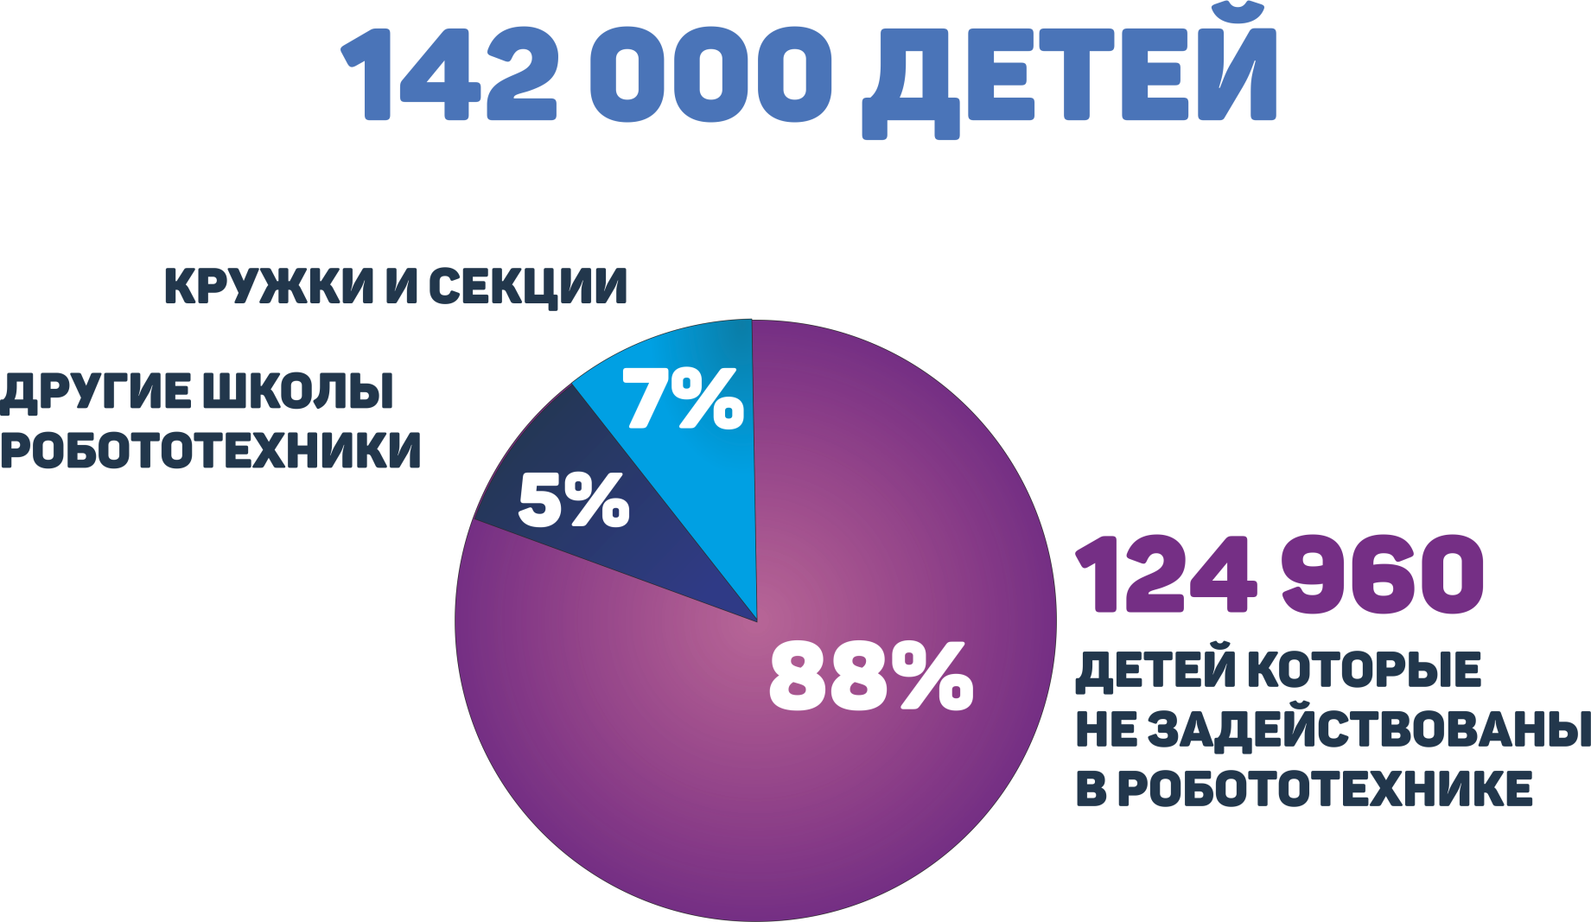
Конкуренты
Список конкурентов: ЦМИТ ФабЛаб ТюмГУ(1 филиал); Лига роботов (4 филиала); Школа моделизма и робототехники StartJunior72 (1 филиал); Школа конструирования LEGO Education (1 филиал); Роботрек детский клуб робототехники (2 филиала); Кванториум детский технопарк(1 филиал)

Slide 5
Дипломированные педагоги
Индивидуальная программа обучения
Специализированное оборудование
Хорошая подготовка к школе
Удобное расположение
Углубленное предметное обучение в игровой форме

Slide 6
Изуграфова Елена
Директор Опыт ведения бизнеса 16 лет Основатель творческого объединения Freedom club Основатель продюсерского центра Kacheli Было организовано 757 мероприятий Руководитель региональной выездной диагностики ЦМХГ Визус-1.
Ульман Игорь
Руководитель отдела маркетинга Опыт в рекламе более 10 лет Педагог дополнительного образования в сфере веб-разработки Работает с такими проектами, как Университет Синергия, Межд.институт красоты Евростар, Компания Симаргл
Авангард завод каменных плит.
Педагоги и административный персонал
Выпускники технических вузов
Специализированное обучение
Опыт работы с детьми в сфере дополнительного образования и досуга.

Slide 7
4 занятия- 2500 р.
8 занятия- 4200 р.
Продажа
абонементов
1 год- 120 чел/мес, 436 тыс.р
2 год- 240 чел/мес, 930 тыс.р.
Проведение мастер-классов 1000 р/чел
Проведение
корп. мероприятий
(шоу роботов) для взрослых- 1 час/7000 р
Площадка для дневного лагеря- 15000/14 дней,
группа из 15 детей

Slide 8
Проведены социологические исследования
(Участвовало более 900 респондентов. Робототехника запросы по Вордстат Яндекс 1700 в месяц, популярность 150 %)
Подготовлена
фин.модель проекта
Разработана
рекламная стратегия
Имеется готовый
учебный план

Slide 9
Технологии 380 тыс.р.
Оргтехника и мебель 300 тыс.р.
Учебные материалы 300 тыс.р.
Помещение 360 тыс.р.
Реклама 160 тыс.р.
Оборотные средства 380 тыс.р.
Сумма инвестиций
1 880 000 руб.

Slide 10
№ | Наименование показателя | Значение показателя
1 | Горизонт расчета проекта, мес. | 18
2 | Объем вложенного капитала в проект (LDC), тыс. рублей | 1 880
3 | Объем выручки за период проекта (SP), тыс. рублей | 10 841
4 | Чистая прибыль за период проекта, тыс. рублей | 3 592
5 | Ставка дисконтирования (DR), % | 10%
6 | Чистый приведенный доход (NPV), тыс. рублей | 1 600
7 | Рентабельность вложенного капитала (ROI) % | 191%
8 | Внутренняя норма рентабельности (IRR) % | 72%
9 | Срок окупаемости (PBP), мес. | 14
10 | Дисконтированный срок окупаемости (DPBP), мес. | 14
14
Выход
По желанию
15%
Р
мес.
Возврат
инвестиций
Инвестор получает долю
в 15% компании
продажа
своей доли

Slide 11
ТОЧКА БЕЗУБЫТОЧНОСТИ:
66 абонементов по 8 занятий; 28 абонементов по 4 занятия;
Проект выходит в прибыль с 5 месяца
Возврат инвестиций с 5 месяца по 14-й месяц
15 % с чистой прибыли с 14-го месяца
Чистая среднемесячная прибыль 454 тыс.р. прибыль инвестора 68 тыс.р в месяц
За 18 мес возврат инвестиций и прибыль 334 тыс.р.
За 24 мес возврат инвестиций и прибыль 835 тыс.р. Выход инвестора: продажа 15 % доли в компании

Slide 13
Изуграфова
Елена
Тел. +7 (950) 48-41-666
vk.com/izugrafova

Slide 14
Спасибо за внимание

